Slide 1
Основи електронної комерції

Slide 2
Результати навчання
Основи електронної комерції
Дослідження ринку електронної комерції
Платформи електронної комерції
Продукти електронної комерції
Маркетинг електронної комерції
Операції електронної комерції

Slide 3
Основи електронної комерції
Що таке електронна комерція?
Електронна комерція – це діяльність із купівлі та продажу товарів і послуг через Інтернет за допомогою різних пристроїв, таких як комп’ютери, планшети, смартфони та розумні годинники.
Електронна комерція має багато переваг як для споживачів, так і для компаній, таких як зручність, економічна ефективність, різноманітність і персоналізація. Однак електронна комерція також стикається з багатьма проблемами, такими як безпека, конкуренція, задоволеність клієнтів і залишення кошика.

Slide 4
Основи електронної комерції
Історія електронної комерції починається з 1960-х років , коли компанії використовували електронні системи для обміну даними та документами.
Перша онлайн-транзакція була здійснена в 1994 році, коли CD продавався через веб-сайт. Відтоді електронна комерція стрімко розвивалася з розвитком Інтернету, веб-браузерів, онлайн-платформ, платіжних систем і мобільних пристроїв.
Сьогодні електронна комерція — це глобальне явище, яке охоплює багато типів бізнес-моделей і сегментів ринку.

Slide 5
Основи електронної комерції
Поширені типи електронної комерції:
Бізнес-споживач ( B2C ): це найпопулярніший тип електронної комерції, де підприємства продають безпосередньо споживачам через онлайн-магазини або ринки. Прикладами електронної комерції B2C є Amazon, eBay, Walmart і Netflix.
Бізнес-бізнес ( B2B ): це тип електронної комерції, коли підприємства продають товари чи послуги іншим підприємствам. Прикладами електронної комерції B2B є Alibaba, Shopify, Salesforce і Microsoft.
Від споживача до споживача ( C2C ): це тип електронної комерції, коли споживачі продають товари чи послуги іншим споживачам через онлайн-платформи або соціальні мережі. Прикладами електронної комерції C2C є Etsy, Craigslist, Facebook Marketplace і Airbnb.
Від споживача до бізнесу ( C2B ): це тип електронної комерції, де споживачі пропонують свої продукти чи послуги підприємствам через онлайн-платформи або соціальні мережі. Прикладами електронної комерції C2B є Fiverr, Upwork, YouTube і Instagram.

Slide 6
Основи електронної комерції
Переваги електронної комерції:
Зниження витрат: електронна комерція зменшує витрати на роботу фізичного магазину, такі як оренда, комунальні послуги, персонал та інвентар. Електронна комерція також дозволяє компаніям охоплювати більше клієнтів із меншими маркетинговими витратами.
Доступність 24/7: електронна комерція дозволяє клієнтам робити покупки в будь-який час і в будь-якому місці, не обмежуючись годинами роботи або місцем розташування магазину. Електронна комерція також дозволяє підприємствам працювати цілодобово та в різних часових поясах.
Збільшення клієнтської бази: електронна комерція розширює потенційний ринок для підприємств, дозволяючи їм продавати покупцям з різних регіонів і країн. Електронна комерція також допомагає підприємствам орієнтуватися на конкретні сегменти клієнтів на основі їхніх уподобань і поведінки.
Збір даних про клієнтів: електронна комерція дозволяє підприємствам збирати та аналізувати дані про клієнтів, наприклад історію веб-перегляду, історію покупок, відгуки та відгуки. Це допомагає компаніям краще розуміти своїх клієнтів і пропонувати їм персоналізовані рекомендації та пропозиції.
Переважний спосіб покупок: електронна комерція стає переважним способом покупок для багатьох клієнтів, які цінують зручність, швидкість, різноманітність і порівняння цін. Електронна комерція також пропонує клієнтам більше можливостей, вибір і індивідуальні продукти.

Slide 7
Основи електронної комерції
Проблеми електронної комерції :
Кібербезпека: електронна комерція передбачає обмін конфіденційною інформацією та грошима через Інтернет, що робить його вразливим до кібератак і шахрайства. Компанії електронної комерції повинні забезпечити безпеку та конфіденційність своїх веб-сайтів, платформ, платіжних систем і даних клієнтів.
Конкуренція: електронна комерція є висококонкурентною галуззю з багатьма гравцями, які пропонують подібні продукти чи послуги. Підприємства електронної комерції повинні відрізнятися від своїх конкурентів, пропонуючи унікальні пропозиції, якісні продукти чи послуги, конкурентоспроможні ціни та чудове обслуговування клієнтів.
Задоволеність клієнтів: електронна комерція покладається на довіру та лояльність клієнтів, щоб підтримувати та розвивати свій бізнес. Підприємства електронної комерції повинні відповідати або перевершувати очікування клієнтів, надаючи високоякісні продукти чи послуги, швидку та надійну доставку, легке повернення та відшкодування, а також оперативну підтримку клієнтів.
Залишення кошика: залишення кошика є поширеною проблемою в електронній комерції, коли клієнти додають товари до своїх онлайн-кошиків для покупок, але не завершують покупки. Підприємства електронної комерції повинні зменшити залишення кошика, оптимізувавши процес оформлення замовлення, пропонуючи безкоштовну доставку або доставку зі знижкою, надаючи кілька варіантів оплати та надсилаючи електронні листи для відновлення кошика.

Slide 8
Основи електронної комерції
Щоб розпочати бізнес електронної комерції, вам потрібно буде виконати такі дії:
Дослідіть свій ринок і вирішіть, що продавати. Ви повинні вибрати продукт або послугу, які мають високий попит і низьку конкуренцію, і які відповідають вашим навичкам та інтересам. Ви також повинні визначити свою цільову аудиторію та її потреби та вподобання.
Виберіть назву підприємства та зареєструйте свою компанію. Ви повинні вибрати назву, яка буде помітною, запам’ятовується та відповідатиме вашій ніші.
Створіть веб-сайт або додаток електронної комерції. Ви можете створювати власні або використовувати платформи.
Знайти надійних постачальників і продавців. Ви повинні отримувати продукти чи послуги від постачальників або продавців, які пропонують високоякісні, недорогі та швидкі варіанти доставки. Ви також повинні налагодити з ними хороші стосунки та домовитися про найкращі умови та ціни .
Просуйте свою електронну комерцію. Ви повинні використовувати різні стратегії цифрового маркетингу, щоб залучити та утримати клієнтів, наприклад соціальні мережі, маркетинг електронною поштою, контент-маркетинг, маркетинг впливових осіб і платну рекламу. Ви також повинні забезпечити відмінне обслуговування клієнтів і заохочувати відгуки та рекомендації .
Вимірюйте та покращуйте свою продуктивність. Вам слід використовувати інструменти аналітики для відстеження та аналізу показників електронної комерції, таких як трафік, конверсія, дохід, утримання та задоволеність клієнтів.

Slide 9
Дослідження ринку електронної комерції
Дослідження ринку є дуже важливим кроком перед початком електронної комерції. Це може допомогти вам:
Визначте свій цільовий ринок і зрозумійте його потреби, уподобання та поведінку.
Адаптуйте свою маркетингову стратегію або запуск продукту відповідно до очікувань ринку та клієнтів.
Виберіть найкращі канали для просування свого бізнесу, наприклад соціальні мережі, електронну пошту чи платну рекламу.
Зрозумійте конкурентне середовище та те, як відрізнити себе від інших компаній електронної комерції.
Сформулюйте ефективну стратегію ціноутворення, яка збалансує прибутковість і цінність для клієнтів.
Визначте свою унікальну торгову пропозицію (USP), завдяки якій ваш бізнес електронної комерції буде виділятися серед інших.

Slide 10
Дослідження ринку електронної комерції
Існує багато способів проведення маркетингових досліджень для електронної комерції, наприклад:
Проведення онлайн-опитувань або фокус-груп із потенційними або існуючими клієнтами.
Аналіз даних із вашого веб-сайту, соціальних мереж чи інших онлайн-платформ за допомогою таких інструментів, як Google Analytics або Similarweb .
Вивчення передового досвіду та тенденцій успішного бізнесу електронної комерції у вашій ніші чи галузі.
Читання онлайн-оглядів, блогів, форумів або статей про вашу категорію продуктів або послуг.
Тестування вашого продукту чи послуги з невеликою групою клієнтів перед тим, як запустити його для публіки.

Slide 11
Дослідження ринку електронної комерції
Щоб допомогти вам у дослідженні ринку, ось кілька корисних веб-ресурсів, які ви можете переглянути:
Як провести дослідження ринку перед початком бізнесу : у цій статті наведено посібник і шаблон для проведення дослідження ринку для будь-якого типу бізнесу, включаючи електронну комерцію.
Як проводити дослідження ринку: посібник і шаблон : у цій статті пояснюється різні типи дослідження ринку, як їх проводити та як використовувати у своїй маркетинговій стратегії.
Дослідження ринку електронної комерції: вихід на новий ринок : Ця стаття пропонує вичерпний посібник щодо того, як проводити дослідження ринку електронної комерції під час виходу на новий ринок або розширення бізнесу.
Як розпочати електронну комерцію: ключові кроки : у цій статті описано ключові кроки, щоб започаткувати електронну комерцію, від вибору бізнес-моделі та методу доставки вартості до створення вашого онлайн-магазину.

Slide 12
Платформи електронної комерції
Існують різні варіанти створення та розміщення інтернет-магазину, залежно від вашого бюджету, навичок та уподобань. Ось деякі з найпоширеніших:
Конструктор веб-сайтів електронної комерції: це онлайн-програмне забезпечення, яке дає вам змогу створити власний онлайн-магазин без потреби передових технічних навичок або знань кодування. Ви можете вибрати з безлічі шаблонів, налаштувати свій дизайн, додати свої продукти та підключитися до постачальників платежів і доставки. Деякі приклади конструкторів веб-сайтів електронної комерції: Wix , Shopify і Squarespace .
WordPress із плагіном електронної комерції: WordPress — це популярна система керування вмістом, яка керує понад 40% Інтернету . Ви можете використовувати WordPress для створення онлайн-магазину, встановивши плагін електронної комерції, наприклад WooCommerce, який додає необхідні функції та функції на ваш сайт. Вам потрібно буде отримати власний хостинг і доменне ім’я, а також мати більше контролю над дизайном і продуктивністю вашого сайту.
платформа електронної комерції: це послуга, яка надає вам усе необхідне для роботи онлайн-магазину, як-от хостинг, доменне ім’я, дизайн, безпека, обробка платежів і підтримка клієнтів. Вам не потрібно турбуватися про технічні аспекти роботи вашого сайту, але у вас буде менше гнучкості та можливостей налаштування.

Slide 13
Платформи електронної комерції
Ось кілька популярних варіантів створення та розміщення онлайн-магазину, кожен із яких має свої особливості, вартість, плюси та мінуси.
Shopify : повний конструктор сайтів електронної комерції, який дозволяє легко створювати свій онлайн-магазин і керувати ним.
Shopify пропонує різні плани від 29 доларів США на місяць і надає такі функції, як конструктор веб-сайтів із функцією перетягування, великий вибір тем і програм, безпечний кошик для покупок і кілька платіжних шлюзів.
Shopify також підтримує багатоканальні продажі, тобто ви можете продавати свої продукти на таких платформах, як Facebook, Instagram, Amazon і eBay.
Проте Shopify стягує комісію за транзакції в діапазоні від 0% до 2%, якщо ви використовуєте сторонній платіжний процесор замість Shopify Payments. Shopify найкраще підходить для дропшиппінгу , друку на вимогу, невеликих магазинів, бутиків і звичайних компаній, які хочуть продавати онлайн.

Slide 14
Платформи електронної комерції
WooCommerce : безкоштовний плагін із відкритим кодом, який перетворює ваш сайт WordPress на повнофункціональний магазин електронної комерції. WooCommerce ідеально підходить для брендів, орієнтованих на вміст, малого та середнього бізнесу та всіх, хто хоче налаштувати свій онлайн-магазин за допомогою тисяч плагінів і розширень.
WooCommerce також інтегрується з багатьма платіжними шлюзами, постачальниками послуг доставки та маркетинговими інструментами.
Однак WooCommerce вимагає від вас мати власне доменне ім’я та веб-хостинг, що може збільшити вартість і ускладнити роботу вашого інтернет-магазину.
WooCommerce також має крутішу криву навчання, ніж деякі інші платформи, і може потребувати певних технічних навичок для налаштування та обслуговування.

Slide 15
Платформи електронної комерції
Magento : потужна та гнучка платформа електронної комерції, яка використовується багатьма великими компаніями та підприємствами корпоративного рівня. Magento також має відкритий код, тобто ви можете змінювати код і додавати функції відповідно до своїх потреб.
Magento пропонує безкоштовне видання Community Edition для малого бізнесу та платне видання Enterprise Edition для великих підприємств, яким потрібна більша масштабованість, безпека та підтримка. Magento має багатий набір функцій, таких як керування продуктами, управління запасами, керування замовленнями, обслуговування клієнтів, маркетингові інструменти та аналітика.
Magento також підтримує багатомовні та мультивалютні магазини, а також кілька веб-сайтів і магазинів під одним обліковим записом.
Однак Magento не дуже зручний для початківців і вимагає багато технічних знань і ресурсів для безперебійної роботи. Magento також має високі витрати на хостинг і розробку порівняно з деякими іншими платформами.

Slide 16
Платформи електронної комерції
Є багато інших платформ, які задовольняють різні ніші та потреби, наприклад
Squarespace
BigCommerce
Wix
PrestaShop
Великий картель
Shift4Shop тощо.
Кожна платформа має свої особливості, вартість, плюси та мінуси, які слід враховувати, перш ніж вибрати одну для свого онлайн-бізнесу. Ви можете скористатися наданими посиланнями, щоб дізнатися більше про кожну платформу та детально порівняти їх.

Slide 17
Продукти електронної комерції
Пошук, пошук і продаж продуктів онлайн – це складний процес, який включає багато кроків і рішень. Ось короткий огляд того, як це зробити на основі результатів веб-пошуку, які я знайшов:
Пошук продукту для онлайн-продажу. Перший крок — знайти ідею продукту, який має високий попит, низьку конкуренцію та хороший прибуток. Ви можете використовувати різні методи для створення ідей щодо продукту, як-от вирішення проблеми, слідування своїм захопленням, дослідження тенденцій, стеження за конкурентами або перегляд онлайн-ринків. Ви також можете використовувати такі інструменти, як Google Trends, Keyword Planner або Amazon Best Sellers, щоб перевірити ідею свого продукту та побачити, наскільки він популярний і прибутковий.

Slide 18
Продукти електронної комерції
Пошук продукту в Інтернеті: наступним кроком є пошук постачальника, який зможе надати вам продукт, який ви хочете продати. Ви можете вибрати одну з різних стратегій пошуку продуктів, як-от доставку, друк на вимогу, оптовий продаж або виробництво. Кожна стратегія має свої плюси та мінуси, залежно від вашого бюджету, часу, ресурсів та уподобань. Ви можете використовувати різні веб-сайти та програми для пошуку продуктів, щоб знайти постачальників і зв’язатися з ними, наприклад Alibaba, IndiaMart, Made-In-China, DSers , Printify, Printful, Dripshipper, Creative Hub або Lulu Xpress .

Slide 19
Продукти електронної комерції
Продаж продукту в Інтернеті: Останнім кроком є створення онлайн-магазину та просування продукту вашій цільовій аудиторії. Ви можете використовувати комплексну платформу, як-от Shopify, для створення професійного та зручного для користувача онлайн-магазину з такими функціями, як каталог продуктів, кошик для покупок, оформлення замовлення, обробка платежів, відстеження замовлень і підтримка клієнтів. Ви також можете використовувати різні стратегії цифрового маркетингу, щоб залучити й утримати клієнтів, наприклад соціальні мережі, маркетинг електронною поштою, контент-маркетинг, маркетинг впливових осіб і платну рекламу. Ви також можете використовувати інструменти аналітики для відстеження та аналізу показників електронної комерції, таких як трафік, конверсія, дохід, утримання та задоволеність клієнтів .

Slide 20
Продукти електронної комерції
Пряма доставка, друк на вимогу та інші способи — це різні способи виконання замовлень для вашого онлайн-магазину, не займаючись інвентарем, пакуванням або доставкою самостійно. Ось короткий огляд використання кожного методу:
Пряма доставка : це коли ви співпрацюєте з постачальником, який вироблятиме та доставлятиме продукцію вашим клієнтам від вашого імені. Ви платите лише за продукти, які продаєте, і вам не потрібно турбуватися про управління запасами чи логістику. Щоб використовувати пряму доставку, вам потрібно знайти надійного та авторитетного постачальника, який пропонує продукти, які ви хочете продавати, і підключити свій магазин до його платформи за допомогою програми або плагіна. Потім ви можете додати продукти до свого магазину та встановити власні ціни та націнки. Коли клієнт розміщує замовлення, постачальник отримує деталі замовлення та виконує його за вас. Ви можете відстежувати статус замовлення та спілкуватися з постачальником, якщо це необхідно

Slide 21
Продукти електронної комерції
Друк на вимогу : це коли ви створюєте власні дизайни для таких продуктів, як футболки, чашки, плакати тощо, і використовуєте постачальника, який надрукує та відправить їх вашим клієнтам на вимогу. Вам не потрібно купувати чи зберігати будь-який асортимент, і ви можете пропонувати своїм клієнтам унікальні та індивідуальні продукти. Щоб використовувати друк на вимогу, вам потрібно знайти постачальника, який пропонує продукти, які ви хочете створити, і підключити свій магазин до його платформи за допомогою програми або плагіна. Потім ви можете завантажити свої проекти на їхню платформу та додати продукти до свого магазину. Ви також можете встановлювати власні ціни та націнки. Коли клієнт розміщує замовлення, постачальник надрукує та відправить продукт за вас. Ви можете відстежувати статус замовлення та спілкуватися з постачальником, якщо це необхідно .

Slide 22
Продукти електронної комерції
Інші методи . Існують також інші способи виконання замовлень для вашого онлайн-магазину, як-от використання сторонньої служби виконання замовлення, аутсорсинг місцевого виробника або власне виконання. Кожен метод має свої переваги та недоліки, залежно від вашого бюджету, часу, ресурсів та уподобань. Ви повинні порівняти різні варіанти та вибрати той, який найкраще відповідає вашим бізнес-цілям і потребам.

Slide 23
Маркетинг електронної комерції
Просування та продаж товарів в Інтернеті – це складне завдання, яке вимагає поєднання різних каналів і стратегій. Ось деякі з найефективніших способів зробити це на основі результатів веб-пошуку, які я знайшов:
SEO (оптимізація пошукових систем) : це процес покращення видимості та релевантності вашого веб-сайту в пошукових системах, таких як Google або Bing. SEO передбачає оптимізацію вмісту, структури, швидкості та взаємодії з користувачем вашого сайту відповідно до ключових слів і намірів ваших потенційних клієнтів. SEO може допомогти вам залучити органічний трафік на ваш сайт, що може призвести до збільшення конверсій і продажів .

Slide 24
Маркетинг електронної комерції
Соціальні медіа : це потужний спосіб зв’язатися зі своєю аудиторією, підвищити впізнаваність бренду та продемонструвати свої продукти. Платформи соціальних медіа, такі як Instagram, TikTok, Facebook і Pinterest, дозволяють продавати продукти безпосередньо клієнтам за допомогою таких функцій, як публікації, історії та відео в реальному часі. Ви також можете використовувати соціальні мережі, щоб взаємодіяти зі своїми підписниками, ділитися цінним вмістом і створювати лояльну спільноту навколо свого бренду.
Маркетинг електронною поштою : це одна з найефективніших і найрентабельніших стратегій цифрового маркетингу. Маркетинг електронною поштою дозволяє вам персоналізовано та своєчасно спілкуватися зі своїми передплатниками. Ви можете використовувати маркетинг електронною поштою, щоб рекламувати свої продукти, пропонувати знижки, ділитися відгуками клієнтів і заохочувати повторні покупки. Маркетинг електронною поштою також може допомогти вам зміцнити довіру та лояльність ваших клієнтів, а також збільшити рівень утримання та рефералів .

Slide 25
Маркетинг електронної комерції
Контент-маркетинг : це створення та розповсюдження цінного та релевантного контенту, який приваблює, навчає та розважає вашу цільову аудиторію. Контент-маркетинг може допомогти вам встановити свій авторитет і довіру у вашій ніші, а також залучити потенційних клієнтів і продажі. Контент-маркетинг може включати різні формати, такі як публікації в блогах, електронні книги, відео, подкасти, інфографіка, вебінари тощо. Головне – надавати корисний і привабливий вміст, який вирішує проблеми ваших клієнтів і відповідає на їхні запитання .
Інфлюенсерський маркетинг : це форма маркетингу із вуст в уста, яка використовує силу та охоплення впливових людей у вашій галузі чи ніші. Інфлюенсер-маркетинг може допомогти вам підвищити впізнаваність вашого бренду, надійність і довіру вашої цільової аудиторії. Ви можете співпрацювати з впливовими особами, щоб створювати спонсоровані публікації, огляди, навчальні посібники, розіграші або інший тип вмісту, який представляє ваші продукти. Інфлюенсерський маркетинг також може допомогти вам залучити трафік на ваш веб-сайт або канали соціальних мереж, а також збільшити продажі за допомогою партнерських посилань або кодів знижки.

Slide 26
Маркетинг електронної комерції
Це деякі з найважливіших стратегій цифрового маркетингу, які можуть допомогти вам просувати та продавати товари онлайн. Однак не варто покладатися лише на один чи два канали чи стратегії. Натомість вам слід створити комплексну стратегію цифрового маркетингу, яка об’єднує численні канали та стратегії для охоплення та конверсії ваших ідеальних клієнтів. Ви також повинні протестувати та виміряти ефективність кожного каналу та стратегії, щоб оптимізувати результати та рентабельність інвестицій.

Slide 27
Маркетинг електронної комерції
Важливо вимірювати та оптимізувати ефективність маркетингових кампаній для електронної комерції. Ось кілька загальних кроків і порад, які можуть допомогти:
Переконайтеся, що ваш сайт готовий до трафіку та конверсій, які ви очікуєте від своїх кампаній. Це означає наявність швидкого, безпечного, зручного для мобільних пристроїв і зручного користувача сайту, який пропонує чудовий досвід покупок. Ви можете використовувати такі інструменти, як Google PageSpeed Insights, Google Analytics і Shopify, щоб перевірити ефективність свого сайту та визначити області, які потрібно покращити .
Встановіть реальні та SMART (конкретні, вимірні, досяжні, релевантні та обмежені в часі) цілі для своїх кампаній. Наприклад, замість того, щоб сказати «Я хочу збільшити продажі», скажіть «Я хочу збільшити продажі на 10% у наступному кварталі». Наявність чітких і реалістичних цілей допоможе вам відстежувати свій прогрес і оцінювати свій успіх.

Slide 28
Маркетинг електронної комерції
Визначте свого цільового клієнта та створіть особистість покупця, яка відображає його демографічні, психографічні характеристики, поведінку, потреби та больові точки. Це допоможе вам адаптувати ваші кампанії до потрібної аудиторії та донести релевантні та персоналізовані повідомлення, які резонують з нею .
Визначте свої ціннісні пропозиції та унікальні точки продажу, які відрізнятимуть ваш бренд і продукти від ваших конкурентів. Це допоможе вам повідомити потенційним клієнтам про переваги та цінність ваших пропозицій і переконати їх купувати у вас .

Slide 29
Маркетинг електронної комерції
Знайдіть відповідні канали для свого цільового клієнта та бюджету. Є багато каналів онлайн-маркетингу, які можна використовувати для охоплення своєї аудиторії, як-от електронна пошта, соціальні мережі, пошукові системи, медійна реклама, відеореклама, впливовий маркетинг, контент-маркетинг тощо. Вам потрібно дослідити, які канали є найбільш ефективними для вашого нішу, галузь і цілі та відповідно розподіліть свій бюджет .
Напишіть рекламний текст, який перетворює. Ваше оголошення має бути чітким, лаконічним, привабливим і переконливим. Він має привернути увагу вашої аудиторії, звернути увагу на її болючі точки чи бажання, висвітлити ваші ціннісні пропозиції чи пропозиції та містити сильний заклик до дії, який спонукає їх зробити наступний крок.

Slide 30
Маркетинг електронної комерції
Оптимізуйте ефективність кампанії на основі даних і відгуків. Вам потрібно регулярно відстежувати та вимірювати показники кампанії та KPI , щоб побачити, наскільки вони ефективні щодо ваших цілей. Деякі загальні показники електронної комерції включають трафік, показник відмов, коефіцієнт конверсії, середню вартість замовлення, загальну вартість клієнта, рентабельність інвестицій у рекламу (ROAS) тощо. Вам також потрібно збирати відгуки від клієнтів за допомогою опитувань, оглядів, відгуків тощо. на основі даних і відгуків ви можете визначити, що працює добре, а що потребує вдосконалення. Потім ви можете протестувати різні змінні, такі як текст оголошення, зображення, заголовки, цільові сторінки, пропозиції тощо, щоб знайти оптимальну комбінацію, яка максимізує ваші результати.

Slide 31
Операції електронної комерції
Ефективне й ефективне керування інтернет-магазином вимагає певних особливостей, таких як умови місцевого ринку, уподобання клієнтів, правові норми та податкові зобов’язання. Ось деякі аспекти, на які варто звернути увагу:
Управління запасами : залежно від вашої бізнес-моделі та типу продукту вам може знадобитися закуповувати та зберігати свої продукти на місцевому чи міжнародному рівнях. Якщо ви купуєте свою продукцію з-за кордону, ви повинні знати про митні збори, податки на імпорт і витрати на доставку, які можуть застосовуватися. Ви також повинні враховувати терміни доставки та надійність ваших постачальників. Якщо ви зберігаєте свої продукти локально, вам слід знайти відповідний склад або сховище, яке відповідає вашим потребам і бюджету. Ви також повинні використовувати програмне забезпечення або інструменти для керування запасами, щоб відстежувати рівень своїх запасів, уникати надмірних запасів або нестачі та автоматизувати процес виконання замовлення .

Slide 32
Операції електронної комерції
Виконання замовлення : вам слід вибрати найкращий спосіб виконання замовлення для свого інтернет-магазину, незалежно від того, чи ви займаєтесь цим самостійно, чи передаєте це стороннім службам, чи використовуєте модель прямої доставки. Кожен метод має свої переваги та недоліки, залежно від типу продукту, цільового ринку та очікувань клієнтів. Ви повинні порівняти вартість, швидкість, якість і обслуговування клієнтів кожного варіанту та знайти той, який найкраще відповідає вашим бізнес-цілям і потребам. Ви також повинні стежити за ефективністю виконання замовлення та відстежувати свої замовлення від початку до кінця

Slide 33
Операції електронної комерції
Доставка та доставка : ви повинні пропонувати своїм клієнтам різні варіанти доставки та доставки, як-от стандартну доставку, експрес-доставку, безкоштовну доставку, фіксовану ставку або самовивезення з місця. Ви також повинні вибрати найкращу компанію та службу доставки для свого онлайн-магазину, враховуючи такі фактори, як швидкість доставки, вартість, надійність, відстеження, страхування та обслуговування клієнтів. Ви також повинні оптимізувати пакування та маркування, щоб зменшити витрати на доставку та помилки, захистити свої продукти від пошкодження чи крадіжки та покращити імідж бренду

Slide 34
Операції електронної комерції
Обслуговування клієнтів . Ви повинні забезпечувати відмінне обслуговування клієнтів до, під час і після покупки. Ви повинні спілкуватися зі своїми клієнтами через різні канали, такі як електронна пошта, телефонний дзвінок, чат-бот, соціальні мережі або чат. Ви також повинні відповідати на їхні запити, скарги, відгуки чи відгуки швидко, ввічливо, професійно та чуйно. Ви також повинні пропонувати своїм клієнтам різні варіанти обслуговування клієнтів, наприклад самообслуговування, відповіді на поширені запитання, політику повернення, політику відшкодування, політику гарантії або програму лояльності. Ви також повинні оцінити ефективність обслуговування клієнтів, використовуючи такі показники, як оцінка задоволеності клієнтів, оцінка чистого промоутера, оцінка зусиль клієнтів, час першої відповіді, час вирішення або рівень утримання клієнтів.

Slide 35
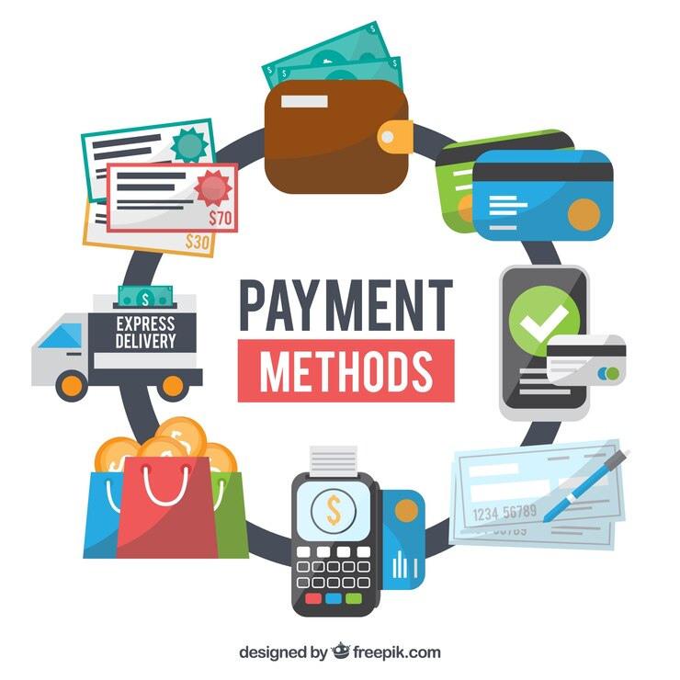
Операції електронної комерції
Обробка платежу : ви повинні пропонувати своїм клієнтам різні способи оплати, наприклад кредитну картку, дебетову картку, PayPal, Apple Pay, Google Pay або криптовалюту. Ви також повинні вибрати найкращий платіжний шлюз для свого онлайн-магазину, враховуючи такі фактори, як комісії, функції, безпека, надійність, сумісність і переваги клієнтів. Ви також повинні оптимізувати процес оформлення замовлення, щоб зменшити кількість залишень у кошику, збільшити коефіцієнт конверсії та покращити взаємодію з клієнтами

Slide 36
Операції електронної комерції
Податки та юридичні питання : ви повинні дотримуватися податкового законодавства та правил для свого інтернет-магазину. Ви повинні зареєструвати свій бізнес у відповідних органах влади та отримати номер платника ПДВ, якщо такий є. Ви також повинні збирати та сплачувати ПДВ зі своїх клієнтів, якщо це можливо. Ви також повинні дотримуватися законів і правил електронної комерції для свого інтернет-магазину. Це можуть бути закони про захист прав споживачів, закони про конфіденційність, закони про захист даних, закони про інтелектуальну власність або закони про торгівлю. Ви також повинні створити та відобразити різні юридичні документи на своєму веб-сайті чи в додатку. Вони можуть включати умови надання послуг, політику конфіденційності, політику відшкодування, застереження або політику файлів cookie.

Slide 37
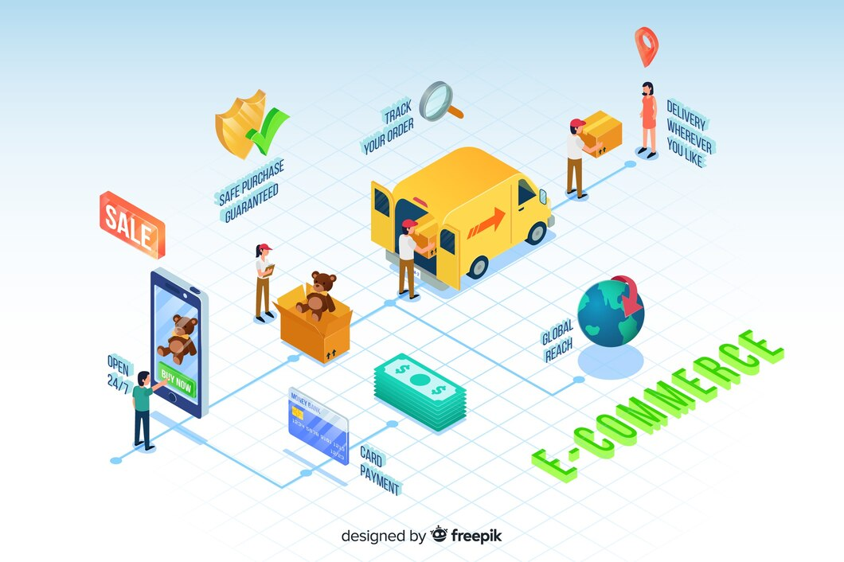
Операції електронної комерції
Однак ви також повинні пам’ятати, що електронна комерція є динамічною та конкурентоспроможною галуззю, яка вимагає постійного навчання, тестування та вдосконалення. Ви завжди повинні відстежувати ефективність своєї електронної комерції, аналізувати свої дані та оптимізувати свої стратегії, щоб досягти бізнес-цілей і задовольнити клієнтів.

Slide 38
Отримати натискання…

